Slide 1

PCTO in Coding & Data Science
CD: 50/50 - Coding Diversity
Liceo Scientifico S. Cannizzaro
18/03/2022

Slide 2
Nelle ultime puntate…
Descrivere i dati: media, mediana, varianza
Dai valori assoluti alle frequenze
Il concetto di distribuzione e la distribuzione normale
Grafici bivariato di tipo “scatter”
Grafici bivariato di tipo “a barre”
Grafici a barre raggruppate
Grafici nel tempo: le serie storiche
Grafici nello spazio: le mappe
Alcuni errori comuni nella data analysis e come evitarli

Slide 3
Modulo 1: Introduzione al coding
Modulo 2: Saper leggere e rappresentare i dati
Modulo 3: Basi di inferenza e analisi predittiva
Modulo 4: Basi di machine learning

Slide 4
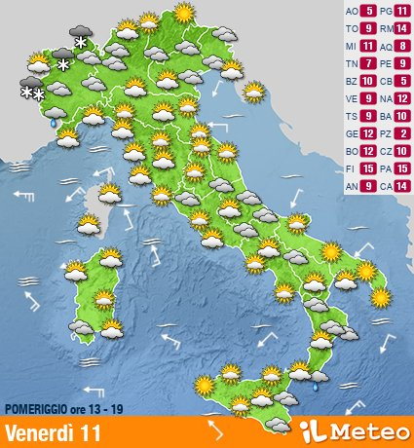
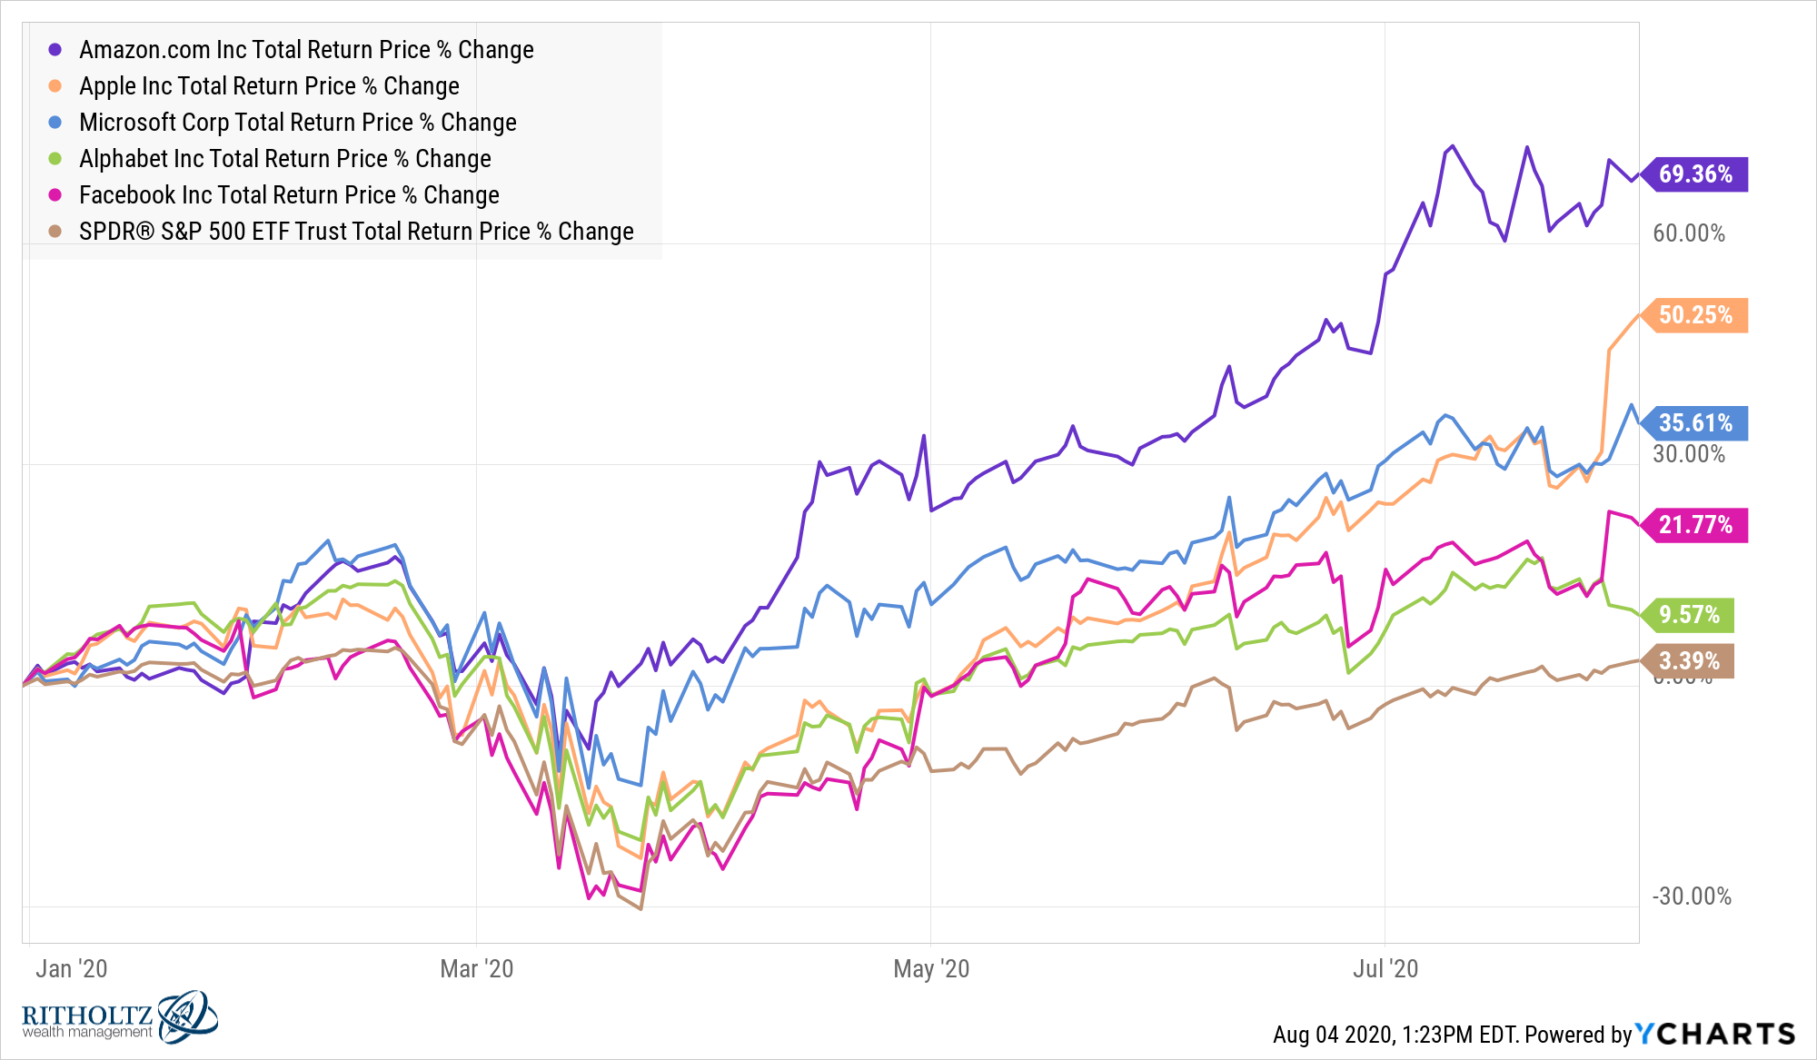
Un’importante funzione della data analysis: la previsione

Slide 5
Alcuni esempi di previsione
andamento mercato azionario
evoluzione surriscaldamento globale
tendenza nei pazienti a sviluppare effetti collaterali
tendenza alla recidiva (quando un ex-detenuto ricommette un crimine)
tendenza ad evadere le tasse
click-through rate
ALTRI ESEMPI?

Slide 6

In tempi recenti i dati sono diventati uno strumento fondamentale in occasione delle elezioni

Slide 7
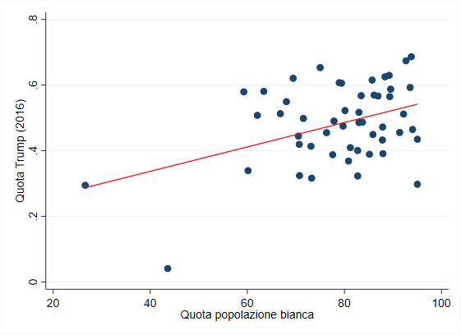
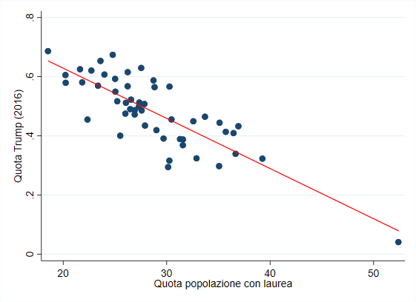
Uno sguardo alle elezioni americane del 2016
Stati con un’elevata % di popolazione “bianca” hanno votato più per Trump
Stati con un’elevata % di popolazione laureata hanno votato meno per Trump

Slide 8
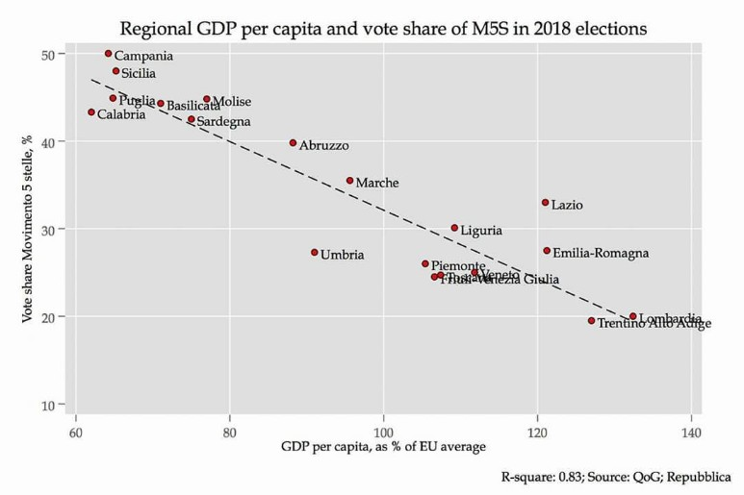
(Anche in Italia, territori con caratteristiche simili hanno tendenze di voto simili)

Slide 9
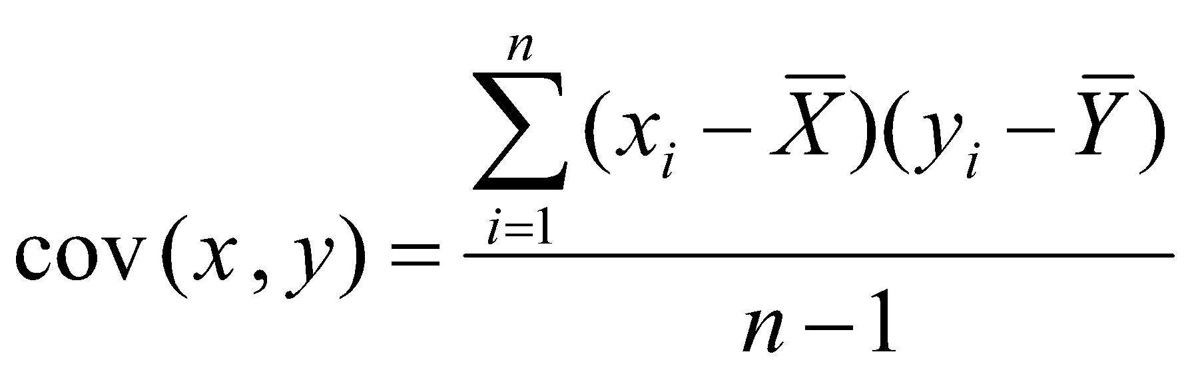
La covarianza misura che tipo di relazione esiste tra due variabili, X e Y:
Diciamo che le due variabili Y e X sono:
Correlate positivamente (covarianza>0) se all’aumentare di Y aumenta anche X
Correlate negativamente (covarianza>0) se all’aumentare di Y diminuisce anche X
- altrimenti diciamo che non sono correlate (covarianza=0)

Slide 10
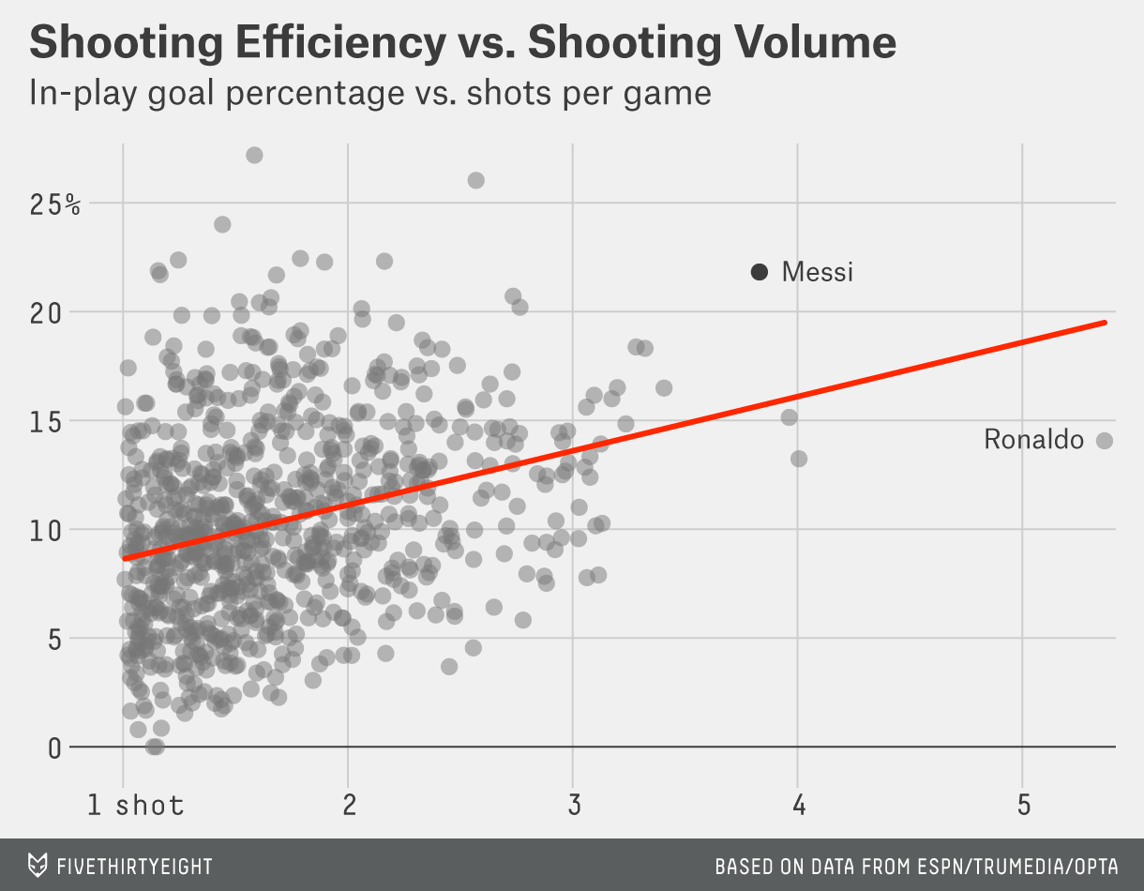
Le correlazioni esprimono sempre delle relazioni tra due serie di dati che valgono in media
% di goal che vanno in porta

Slide 11
Le correlazioni esprimono sempre delle relazioni tra due serie di dati che valgono in media
in media, un giocatore che fa tre tiri a partita, la manda in porta nel 14% dei casi
in media, un giocatore che fa due tiri a partita, la manda in porta nell’11% dei casi
% di goal che vanno in porta
La linea rossa indica la % di tiri in porta in media per un giocatore che effettua un determinato numero di tiri

Slide 12

Scelta del modello e margine d’errore
Cos’è un modello?
“...una semplificazione della realtà necessaria per aiutarci a comprenderla”.
Un modello è essenzialmente una funzione che, data una serie di dati (“input”), li analizza e ci restituisce un “output” o stima a cui siamo interessati che presenta però sempre un margine d’errore
L’obiettivo di chi fa previsioni è quello di trovare
un modello che sia preciso “abbastanza”

Slide 13
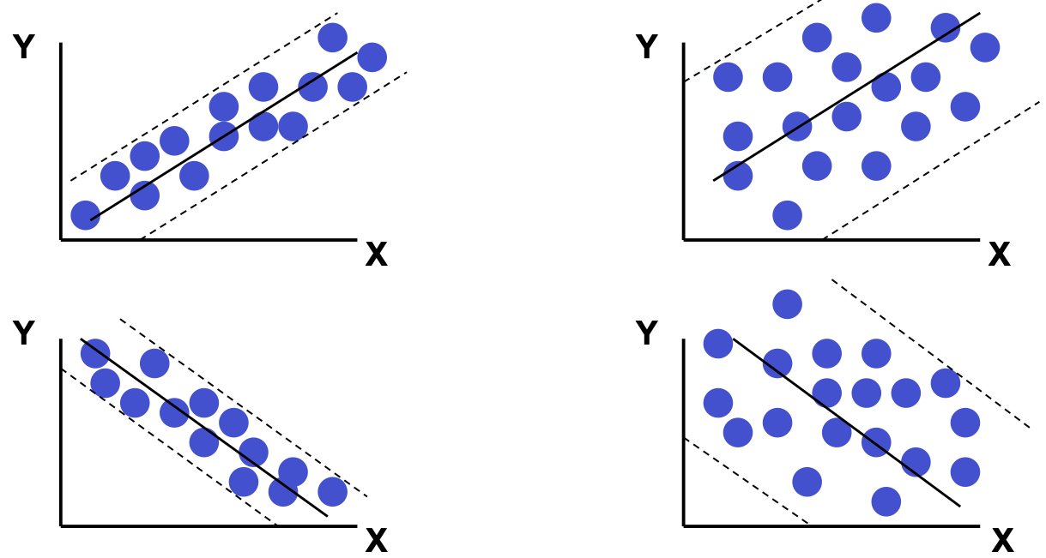
Scelta del modello e margine d’errore
I dati che osserviamo non sono generati da un computer secondo una rigida regola matematica → per esempio, quando stimiamo una correlazione che ci aiuta a prevedere una variabile con il supporto di un’altra variabile che osserviamo, la previsione non è mai perfetta.
Quale di queste due correlazioni è più precisa?

Slide 14
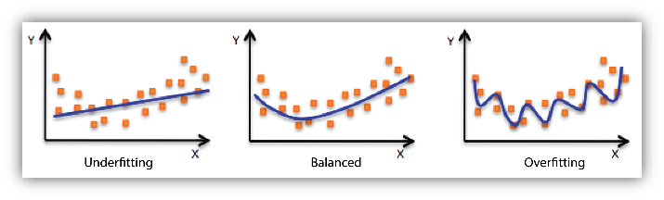

Come ridurre il margine d’errore legato alla scelta del modello?
Secondo voi qual è il modello migliore dei tre in basso?
Overfitting: quando si costruisce un modello che replica “troppo bene” un insieme di dati.
Perché secondo voi può essere un problema?

Slide 15
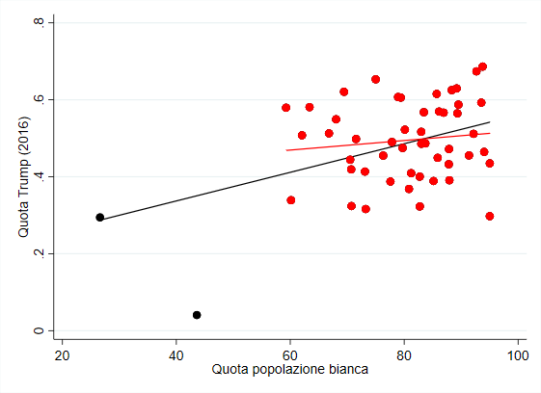
Il problema dell’overfitting quando si analizza un campione
In generale, è raro osservare l’intera “popolazione”, ovvero l’intero insieme di osservazioni (per es. l’intera popolazione italiana).
Molto più spesso si osserva un campione, ossia un sottoinsieme.
Le stime basate su campioni diversi possono essere diverse tra loro, spesso per la presenza di osservazioni anomale.
Due buone pratiche del data analyst:
1. rimuovere osservazioni anomale
2. evitare modelli che fanno overfitting

Slide 16
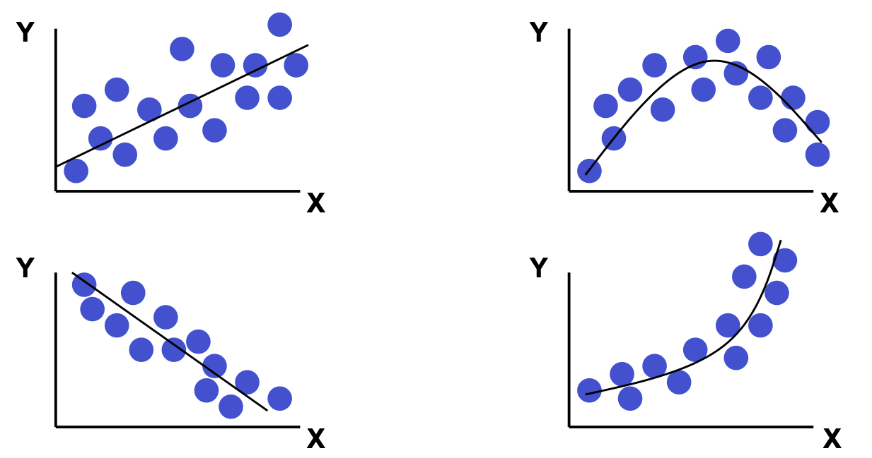
Nell’esempio delle presidenziali americane di prima…
Supponiamo di voler prevedere l’esito delle elezioni americane sulla base di un semplice modello lineare Quale variabile sceglieremmo?
Correlazione | Variabile
0.15 | Tasso di over-65
0.26 | Tasso povertà
-0.32 | Tasso di popolazione femminile
0.41 | Tasso di popolazione "white"
0.46 | Tasso di U18
-0.59 | Densità di popolazione
-0.73 | Reddito pro capite
-0.78 | Tasso di imprese femminili
-0.82 | Tasso di laureati
Più alta è la correlazione (in valori assoluti), maggiore è la precisione del modello!

Slide 17
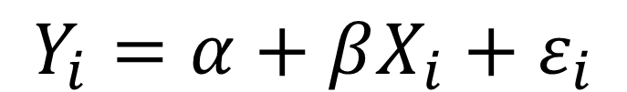
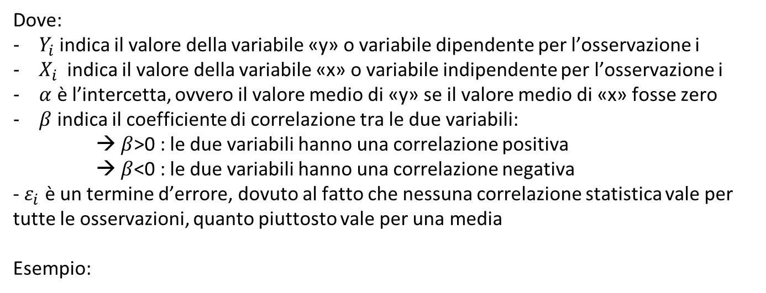
Un modello molto comune: il modello di regressione lineare
Notes:
L’obiettivo è arrivare a fargli dire: “per fare delle previsioni!”

Slide 18
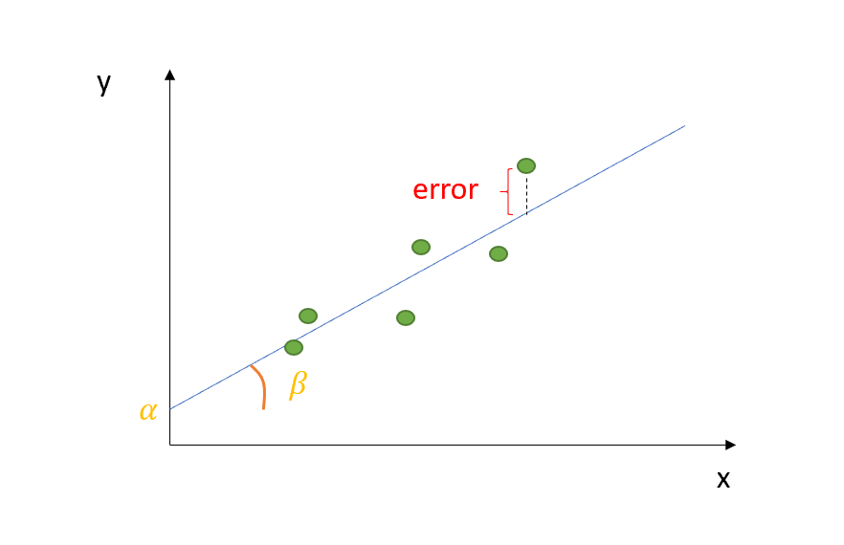
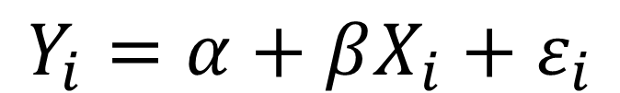
Quando c’è solo una “x” il coefficiente “beta” è sostanzialmente analogo alla correlazione tra due variabili vista finora
di quanto aumenta la Y se X aumenta di 1?
Notes:
L’obiettivo è arrivare a fargli dire: “per fare delle previsioni!”

Slide 19
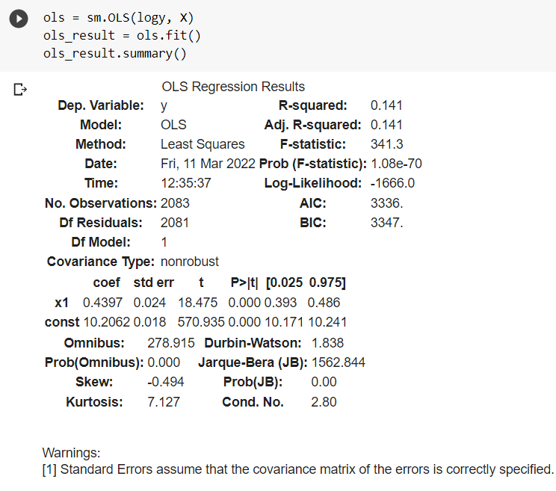
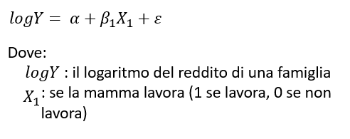
Anticipando i risultati del comando in Colab…
Il nostro primo modello è molto semplice:
I numeri importanti sono pochi:
1. il coefficiente di correlazione (beta)
2. il livello di precisione con cui è stimato
3. la bontà del modello a “predire” il reddito
Notes:
L’obiettivo è arrivare a fargli dire: “per fare delle previsioni!”

Slide 20
(opzionale) La statistica non è una scienza certa 🡪 nel dover prendere delle decisioni sulla base dell’analisi dei dati a disposizione si corre sempre il rischio di commettere errori.
Come valutiamo se un coefficiente di correlazione è stimato abbastanza precisamente da poter concludere che esiste una correlazione tra due variabili?
Notes:
L’obiettivo è arrivare a fargli dire: “per fare delle previsioni!”

Slide 21
(opzionale) L’approccio statistico: il test delle ipotesi
Ipotesi: Fare esercizio fisico fa dimagrire
Estraiamo 10 persone a caso e riscontriamo che chi ha fatto più attività fisica negli ultimi due mesi ha perso più peso.
Possiamo concludere che fare attività fisica fa dimagrire?
Per dare “validità scientifica” alla nostra ipotesi, cominciamo con l’assumere che sia falsa, e assumere che invece vera quella contraria.
Ipotesi contraria: Fare attività fisica non fa dimagrire.
In questo caso, ci aspettiamo di trovare una correlazione tra i due fenomeni con una bassa probabilità.
Notes:
L’obiettivo è arrivare a fargli dire: “per fare delle previsioni!”

Slide 22
(opzionale) L’approccio statistico: il test delle ipotesi
Se però estraiamo il nostro campione di persone e scopriamo che la correlazione tra i due fenomeni è elevata, ci sono 2 possibilità:
la correlazione è elevata ma non troppo:
vuol dire che c’è un’elevata probabilità che sia frutto del caso
→ non rifiutiamo l’ipotesi contraria
la correlazione è “troppo” elevata:
vuol dire che c’è una bassa probabilità che sia frutto del caso → l’ipotesi contraria è falsa, conviene rigettarla in favore di quella che fare attività fisica faccia perdere peso =)
Questa probabilità si chiama p-value:
se è basso (meno di 0.1) esiste una correlazione tra Y e X)
Notes:
L’obiettivo è arrivare a fargli dire: “per fare delle previsioni!”

Slide 23

Un test delle ipotesi molto comune di questi tempi
Notes:
L’obiettivo è arrivare a fargli dire: “per fare delle previsioni!”

Slide 24
Il livello di precisione nella stima del coefficiente beta
Il p-value è inversamente legato alla precisione delle stime: tanto più è basso, tanto più il coefficiente è stimato con precisione.
Se è minore di 0.1 concludiamo che esiste una correlazione tra le due variabili “statisticamente significativa”.
p-value
Notes:
L’obiettivo è arrivare a fargli dire: “per fare delle previsioni!”

Slide 25
Veniamo all’ultima numero: come scegliere tra due modelli?
L’ultimo numero che prendiamo in considerazione si chiama R-squared.
Questo rappresenta una misura globale della capacità predittiva (=precisione) del modello.
Notes:
L’obiettivo è arrivare a fargli dire: “per fare delle previsioni!”

Slide 26
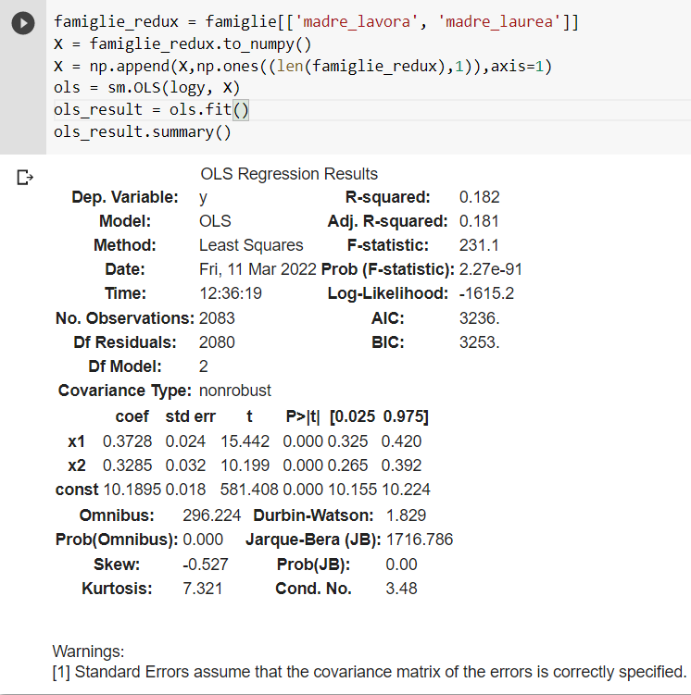
Cosa succede se aggiungiamo un’altra variabile X?
Abbiamo inserito un’altra variabile tra le nostre “X”, ovvero se la madre ha una laurea (1 se ce l’ha, 0 se non ce l’ha).
Il modello di regressione lineare è infatti utile soprattutto perché ci consente di analizzare come più di una variabile influenzano simultaneamente la nostra Y.
Cosa notate dalla tabella a fianco?
Notes:
L’obiettivo è arrivare a fargli dire: “per fare delle previsioni!”

Slide 27
Un recap…
Uno degli usi più comuni della data science: la previsione
Il concetto di correlazione
Scelta del modello e il margine d’errore/precisione nelle stime
Il concetto di popolazione e quello di campione statistico
Due problemi quando si ha a che fare con il campionamento statistico: overfitting e valori anomali
Il modello di regressione lineare univariato (una sola X)
Il test delle ipotesi per capire
L’R-squared, misura complessiva della precisione di un modello
Il modello di regressione lineare bivariato (più di una X)
Notes:
L’obiettivo è arrivare a fargli dire: “per fare delle previsioni!”

